Slide 1










Slide 2


Slide 3


Slide 4
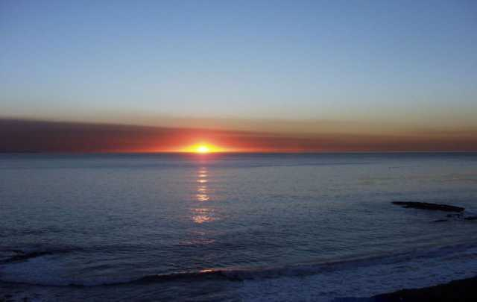


Te extraño más que nunca, y no sé qué hacer, despierto y de recuerdo mal amanecer,

Slide 5



Espera otro día por vivir sin ti, el espejo no miente, me veo tan diferente, me haces falta tú.

Slide 6

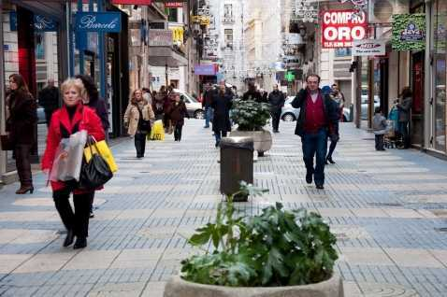


La gente pasa y pasa siempre van y van, el ritmo de la vida me parece mal, era tan diferente cuando estabas tú, si que era diferente cuando estabas tú.

Slide 7
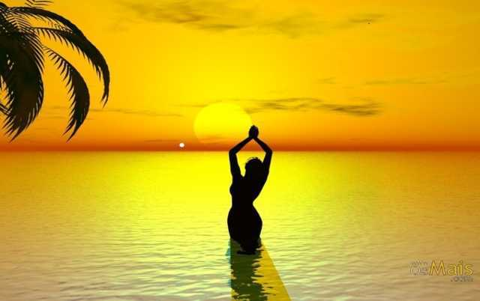


No hay nada mas difícil que vivir sin ti, sufriendo en la espera de verte llegar, el frio de mi cuerpo pregunta por ti, y no sé donde estas, si no te hubieras ido sería tan feliz.

Slide 8

No hay nada mas difícil que vivir sin ti, sufriendo en la espera de verte llegar, el frio de mi cuerpo pregunta por ti, y no sé donde estas, si no te hubieras ido sería tan feliz.

Slide 9
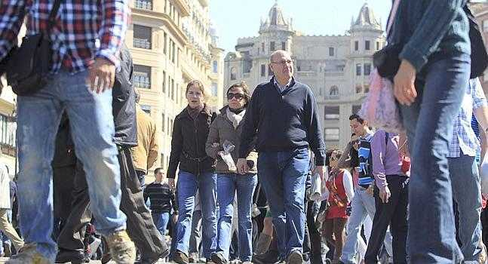



La gente pasa y pasa siempre van y van, el ritmo de la vida me parece mal, era tan diferente cuando estabas tú, si que era diferente cuando estabas tú,

Slide 10
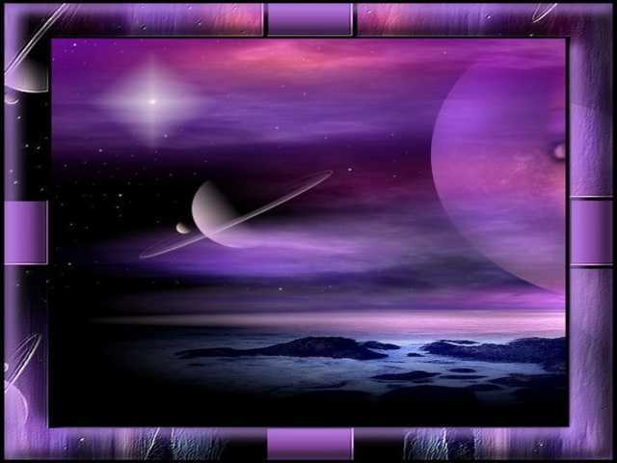

No hay nada mas difícil que vivir sin ti, sufriendo en la espera de verte llegar, el frio de mi cuerpo pregunta por ti, y no sé donde estas, si no te hubieras ido sería tan feliz.

Slide 11






Slide 12



Accede a la sección que desees desde aquí:
Propia Creación
De la Red
Dedicatorias | Fechas Especiales | Graciosos
Historia y Arte | Lugares | Musicales
Naturaleza y Ciencias | Política | Reflexión
Religiosos | Románticos | Salud
Dedicatorias | Fechas Especiales | Graciosos
Historia y Arte | Lugares | Musicales
Naturaleza y Ciencias | Política | Reflexión
Religiosos | Románticos | Salud
Si deseas recibir pps periódicamente en tu correo electrónico subscríbete aquí:

